Slide 1

Machine learning - Linear Model
课设汇报
指导老师：王兴刚
组员：李瑞堃、董浣羽、李可、胡玉洁
日期：2022.3.23

Slide 2
目录
实验内容
方法原理
实验步骤
训练&参数讨论
实验结果
组员分工
Notes:
我们组本次实验的汇报内容分为六部分：

Slide 3
一、实验内容
Notes:
首先是实验内容

Slide 4
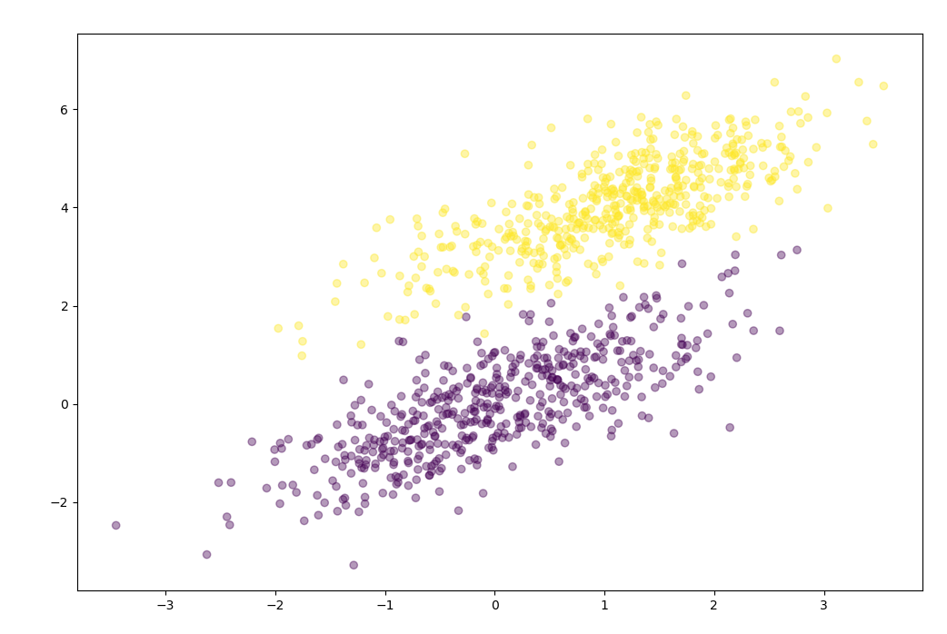
实验内容
设计并训练线性感知机，对两簇正态分布样本点进行二分类，样本点数量为500×2=1000个
Notes:
实验的基本内容就是利用线性感知机对二维样本集进行二分类
并且基于实验要求，我们对batch size、learning rate、模型鲁棒性进行了进一步讨论

Slide 5
二、方法原理
Notes:
第二部分简单介绍模型训练的理论原理

Slide 6

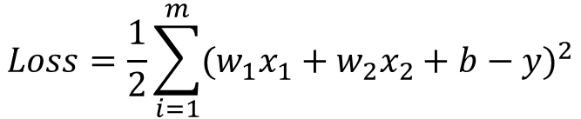
实验原理
线性分类方程
数据集 D={(x1,y1),(x2,y2),……,(xm,ym)}，标签 y∈[0, 1]，线性回归方程 + 非线性映射预测：
损失函数——均方差损失：
whatever
$$Loss=\frac{1}{2}\sum_{i=1}^{m}{(w_{1}x_{1}+w_{2}x_{2}+b−y)^{2}}$$
Notes:
分类模型是实验要求中给出的线性分类方程外加一个非线性映射函数的复合，其中非线性映射时的阈值一开始以为必须是0.5，后来发现其实都行，具体在后面讨论
至于损失函数，我们根据老师PPT中的更新公式反推出，其使用的是均方差损失函数，注意公式中系数取二分之一是为了计算梯度时抵消指数中的2
不过，因为是逐样本训练，所以其实代码里没有求和以及取平均这两步

Slide 7

实验原理
梯度下降优化——最小二乘法
对每个样本或每批量样本进行预测，然后使损失函数Loss依次对参量 w1、w2求导，并依据梯度反向更新参量以减小后续误差：
循环此过程至最大轮数或者至损失值符合要求
Notes:
我们按照老师PPT中指定的最小二乘参数估计法，梯度下降更新参数以达到：
“所有样本到分类直线上的欧式距离之和最小 “
的目的

Slide 8
三、实验步骤
Notes:
下面是具体实验步骤：

Slide 9
实验步骤
数据预处理
批量训练
测试集验证
数据预处理
按照9:1比例划分训练集和测试集
批量训练
使用逐样本更新的方式，每对一个样本完成预测后计算损失梯度并依据学习率进行参数更新，然后对下一个样本重复此过程，以此为一轮，共进行 MAX_EPOCH=100轮
测试集验证
用训练后的最终权重对测试集进行预测，统计测准率P、召回率R、正确率ACC
Notes:
其实就是：训练集划分、批量训练过程、测试集验证
训练集划分我们先乱序，然后9:1比例分为训练集、测试集
批量训练时使用逐样本更新，也就是 batch size = 1
最后用测试集验证效果和泛化性

Slide 10
四、结果分析
Notes:
接下来是结果分析

Slide 11
结果分析
训练过程可视化
P：95%+
R：100%
Notes:
这是可视化的训练过程，旋转反应了w1、w2的更新，上下移反应了b的更新

Slide 12
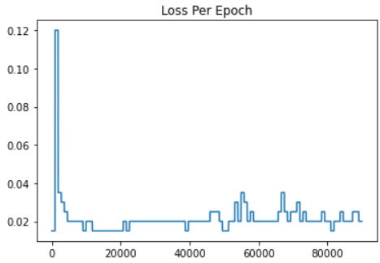
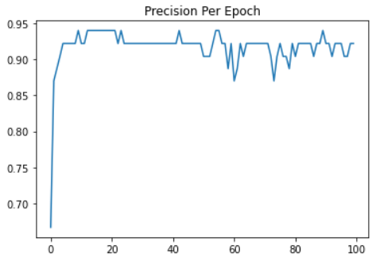
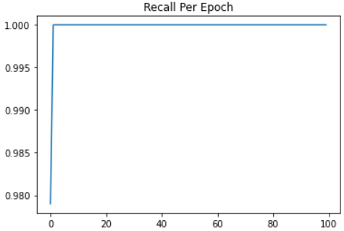
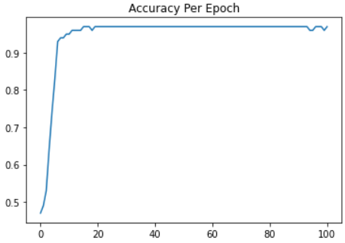
结果分析
性能指标变化图
Notes:
这里是指标的变化过程

Slide 13
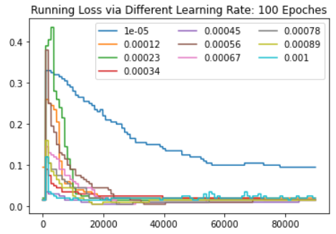
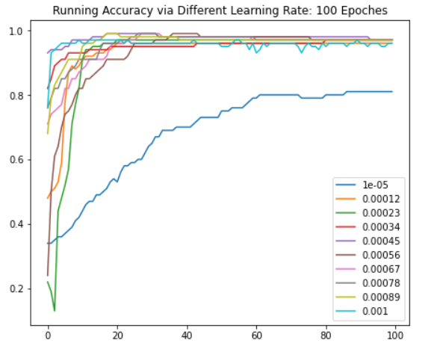
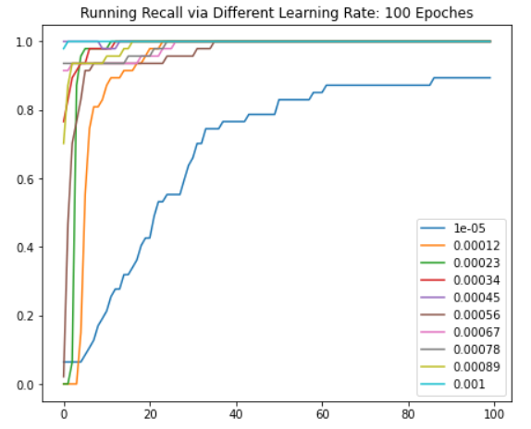
结果分析
鲁棒性测试
学习率对 ACC、P、R的影响 & 模型收敛速度测试
测准率
召回率
Loss变化
Notes:
为了模型的稳健型，我们在 1e-5 到 1e-3 范围内划分出10个 lr，测试各自的训练效果
最终大部分lr都可以收敛到可接受的效果，但是 lr=1e-5 时，因为是逐样本，收敛较慢，可以看见图中它还没收敛

Slide 14
五、讨论&思考
Notes:
我们组没有仅停留在完成任务，而且从这个简单问题中进行一些更深思考和讨论

Slide 15
讨论&思考
batch size 与 learning rate
逐样本更新时，batch size=1，此时如果学习率太小会导致收敛过慢，需要增加训练轮数
全样本更新时，如果loss值取累加值而不是平均，则需要调低学习率，否则单次更新步长太大，难以收敛到最优解
lr=1e-5
lr=1e-4
Notes:
我们组员分别用了两种训练方式，一种是逐样本更新，学习率取较高一点；另一种是全样本批量更新，学习率取地较低
不过图中显示的都是逐样本训练，差别是学习率，收敛快慢速度可显而知，但最终效果差不多，虽然这个模型很简单所以时间相差不大，这启发我们以后在更复杂模型时，要在时间成本和精确度上尽量取到一个平衡

Slide 16
讨论&思考
loss function 与 threshold
问题建模中，原本认为阈值必须改为0.5，因为分类标签为0、1，以欧式距离作为损失函数所以因该取中值0.5作为分类阈值，但实际上，取0或0.5都还行，只要算误差时以预测值而不是线性输出值来算即可，差别是理论上限不同
Threshold=0.5
Threshold=0
Notes:
在实验时发现，取0.5作为阈值性能远好于取0为阈值，但最后发现，这是因为计算损失函数时，并不是直接用预测值来算，而是拿线性方程的输出值计算所导致的
实际上，以预测值来计算误差，阈值取0.5或0都可以达到较好的效果，因为损失函数实实在在是下降的，只不过理论最优选择应该是0为阈值，理由在上节课对数律逻辑回归中给出过了

Slide 17
六、组员分工

Slide 18
组员分工
姓名 | 工作
李瑞堃 # | 实现代码、流程设计
董浣羽 # | 实现代码、学习率实验
胡玉洁 ## | 数据集划分、总结分析、语言学习
李可 ## | 评价指标、总结分析、语言学习

Slide 19
Q&A
谢谢！

